Slide 1
汇编语言

Slide 2
第8章 高级过程
本节内容将是对高级语言（如C语言）理解层次上的提升
8.2 堆栈帧(stack frame)
8.4 INVOKE,ADDR等伪指令

Slide 3
8.2 堆栈帧（堆栈框架）
CPU中用到堆栈的地方很多
    通过PUSH和POP指令利用堆栈保存和恢复寄存器、变量等
    CALL利用堆栈存放返回地址供RET指令使用
    使用堆栈传递子过程参数
    利用堆栈实现局部变量
Stack Frame(堆栈帧,堆栈框架): Also known as an activation record
Area of the stack set aside for a procedure‘s return address（返回地址）, passed parameters（传递的参数）, saved registers （保存的寄存器）, and local variables （局部变量）

Slide 4
8.2.2 寄存器参数的缺点
给子过程传递参数有两种基本方式
  通过寄存器传递
    执行效率高
    代码可能显得混乱
    寄存器数量有限
  通过堆栈传递
    方式灵活通用
    效率偏低

Slide 5
通过寄存器传递参数的例子
;…
Mov esi , offset array
Mov ecx,lengthof array
Mov ebx , type array
Call DumpMem
;…

Slide 6
通过堆栈传递参数的例子
push offset array
Push lengthof array
Push type array
Call DumpMem2

Slide 7
使用堆栈传递参数时，参数的两种类型：
  值参数（变量或常量的值）
  引用/指针参数（变量的地址）

Slide 8
传递值的示例
.data
Val1 dword 5
Val2 dword 6
.code
Push val2
Push val1
Call AddTwo
CALL 前堆栈示意
高地址
(Val2) | 6
(val1) | 5 | ←ESP
低地址
对应C语句：
AddTwo(val1,val2)

Slide 9
传递引用的示例
.data
Val1 dword 5
Val2 dword 6
.code
Push offset val2
Push offset val1
Call AddTwo
CALL 前堆栈示意
(Val2) | Val2的地址
(val1) | Val1的地址 | ←ESP
对应C语句：
AddTwo(&val1,&val2)

Slide 10
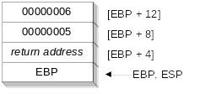
堆栈帧与参数访问的示例
8.2.3 访问堆栈参数
.data
Val1 dword 5
Val2 dword 6
.code
Push val2
Push val1
Call AddTwo
…
AddTwo proc
push ebp
Mov ebp , esp
mov eax , [ebp + 12] ;取得val2
add eax , [ebp + 8] ;加上val1
pop ebp
ret
AddTwo endp
执行完mov ebp,esp后的堆栈示意
高地址
低地址
参数访问不直观，访问时需要注意计算地址

Slide 11
堆栈的清理
因为在调用子过程前，给堆栈压入了一些内容，在子过程返回时，必须调整堆栈指针
调整的方法有两种：
  在调用完子过程后通过加法指令改变ESP值
  通过 RET imm 指令的形式

Slide 12
用Add的方式清理堆栈
.data
Val1 dword 5
Val2 dword 6
.code
Push val2
Push val1
Call AddTwo
Add esp , 8
即在调用完子过程后通过Add指令调整

Slide 13
用Ret imm的方式清理堆栈
.data
Val1 dword 5
Val2 dword 6
.code
Push val2
Push val1
Call AddTwo
AddTwo proc
push ebp
mov ebp,esp
mov eax,[ebp+12]
add eax,[ebp+8]
pop ebp
ret 8
AddTwo endp
即在子过程里通过ret 指令调整

Slide 14
Ret imm 的含义
Ret 指令有两种形式，均表示子过程的返回，功能都是从堆栈中当前位置取出值送给EIP，并调整ESP的值。差别在ESP调整的值不同
  Ret ;将esp 加4
  Ret imm ;将esp 加4再加上指令中的imm值

Slide 15
8.2.4 调用约定/调用规范
上述显示了不同的调整堆栈的方法
  一个是在调用的地方调整（即由调用者调整），C语言中采用这种方式；（C调用约定）
  一种是在子过程里调整，Windows 的API采用这种方式，也称作 stdcall调用约定方式。
  两种方式各有优缺点

Slide 16
C约定方式
参数按函数中参数从右到左依次入栈
子过程中不处理堆栈调整，由调用者自己调整
支持可变参数个数，如printf函数，每次调用时参量个数可能不同。

Slide 17
stdcall调用约定
参数按函数表中参数从右到左依次入栈
通过在子过程中采用ret imm的方式调整堆栈
Windows API采用这种方式。所以，我们在win32的汇编里一般采用stdcall约定。

Slide 18
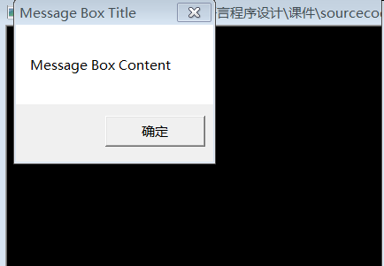
例：通过栈传参数调用Windows API
INCLUDE Irvine32.inc
.data
str1 BYTE "Message Box Title",0
str2 BYTE "Message Box Content",0
.code
main PROC
push 0
push offset str1
push offset str2
push 0
call MessageBox
exit
main ENDP
END main
int MessageBox(HWND hWnd,LPCTSTR lpText,LPCTSTR lpCaption,UINT uType)

Slide 19
通过堆栈传递8位/16位参数
栈传递参数的小知识：
虽然CPU支持16位堆栈参数，但仍建议全部采用32位参数。
  如果是压入字符常量，push指令自动将字符扩展到32位-----------汇编器帮助扩展
  如果是压入8位变量，则push指令会产生语法错误，push不支持8位变量-----------汇编器直接报错
在调用子过程（调用者）和子过程（被调用者）这两边，都必须注意两者参数的大小和顺序的匹配。

Slide 20
保存和恢复寄存器对参数计算的影响
栈传递参数的小知识：
在子过程开始一般要保存寄存器，子过程结束时要恢复寄存器
如果按一般的堆栈帧，将保存寄存器的语句放在mov ebp,esp之后，则参数计算中ebp的偏移值不受影响
如果是采用uses操作符保存寄存器，则要注意uses指令是将寄存器的压栈指令放在子过程的开始，即在堆栈帧里push ebp语句之前，这时，参数偏移地址计算将会受到影响

Slide 21
实际代码
MySub2 proc uses ecx edx
push ebp
mov ebp,esp
mov eax,[ebp + 8]
pop ebp
ret 4
MySub2 endp
push ecx
push edx
push ebp
mov ebp,esp
mov eax,[ebp + 8]
pop ebp
pop edx
pop ecx
ret 4

Slide 22
上例执行完mov ebp,esp后堆栈示意图
（参数） | ; [EBP + 16]
返回地址
ECX | ; [EBP+8]
EDX
EBP | ; ←EBP,ESP
如果子过程中还是按常规的ebp+8访问的是ecx的值，而不是传入的参数。传入参数的偏移变成16了。
使用uses一定要注意到这个问题

Slide 23
8.2.5 高级语言中的局部变量
高级语言（如C语言）的局部变量有明显的优点
  只在过程内可见
  存储空间在过程结束时即释放
  不同过程中局部变量名可以相同但不冲突
  在递归、多线程中，局部变量也有很重要的作用

Slide 24
C语言中局部变量的实现方法
汇编实现
MySub Proc
push ebp
mov ebp,esp
sub esp , 8
mov DWORD PTR [ebp-4] , 10
mov DWORD PTR [ebp-8], 20
Mov esp , ebp
pop ebp
ret
MySub endp
C例子
Void MySub()
{
int X = 10;
int Y = 20;
}

Slide 25
讨论：如何提高代码可读性？
－－使用宏(符号常量)
上述代码中，采用ebp结合偏移值访问局部变量，代码不太直观，可读性差
可以通过定义宏的方式增强可读性，如下所示：
XV EQU DWORD PTR [ ebp – 4 ]
  MOV XV , 10
mov DWORD PTR [ebp-4] , 10

Slide 26
8.2.6 访问引用参数
引用参数传递的是地址
  在调用时，需要取得变量的地址入栈，例如通过offset 取得变量的偏移。
  在子过程中，通过ebp加偏移的方式得到栈中传来的地址，再去访问变量。

Slide 27
引用参数访问的例子
include irvine32.inc
.data
Array byte 100 dup(?)
.code
myMain proc
push offset array
Push lengthof array
Call ClearMem
exit
myMain endp
ClearMem proc
push ebp
mov ebp,esp
mov esi , [ebp+12]
mov ecx , [ebp+8]
Nxt:
mov byte ptr [esi],0
inc esi
loop nxt
pop ebp
ret 8
ClearMem endp
End myMain

Slide 28
堆栈帧的使用步骤
总结：
通常堆栈帧的创建步骤如下：
  如果有需要传递的参数，将各参数依次用PUSH压栈
  通过CALL调用子过程，此指令自动将返回地址压栈
  子过程开始，将EBP压栈
  把ESP的值传给EBP，后续指令通过EBP访问堆栈空间，可以访问子过程的参数
  如果有局部变量，则将ESP减去一个值，为局部变量保留空间。这些空间一样可以通过EBP来访问。
  再对其他需要保存的寄存器压栈

Slide 29
堆栈代码示例
完成了前4步的例子：
Push val1
Push val2
Call AddTwo
AddTwo proc
  Push ebp
  Mov ebp,esp
  Mov eax,[ebp+12]
  Add eax,[ebp+8]
  Pop ebp
  Ret 8
AddTwo endp

Slide 30
第四次 作业
AddThree过程把三个双字相加。该过程第一条指令是push EBP。下面是调用AddThree过程的代码。（假设为STDCALL调用约定）：
push 10h
push 20h
push 30h
call AddThree
1） 请画一张图来描述在EBP压入堆栈以后AddThree过程的堆栈帧。
2） 请写出随后将最先压入堆栈的参数拷贝到EAX的指令。

Slide 31
8.2.7 LEA 指令
功能：返回间接操作数的偏移地址，是在执行阶段取得偏移地址
与OFFSET的对比：
  OFFSET是一条伪指令，他是在汇编阶段由汇编器计算变量的偏移地址，这个值作为立即数放在指令中
  对于如 [ebp +12]之类的变量，不能通过offset得到偏移值，因为在汇编阶段不知道ebp的值，故无法计算整个的偏移值。但可以使用LEA指令

Slide 32
LEA 示例
.data
V1 dword 1
.code
lea eax , v1
mov eax , offset v1
lea eax , [ebp +8]
教材上P236有一个完整的例子

Slide 33
8.2.8 ENTER和LEAVE指令
这两条是为方便建立堆栈帧的指令
Enter指令格式：
Enter numBytes , nestlevel
第二个参数指明嵌套级别。我们只学习它为0的情况。
指令功能：如 Enter 8,0等价为：
  Push ebp
  Mov ebp , esp
  Sub esp , 8

Slide 34
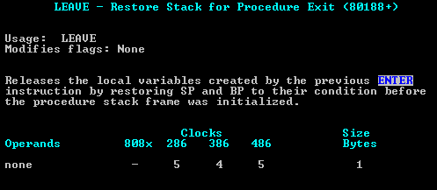
LEAVE指令
LEAVE指令一般是与Enter指令配合，enter是子过程的第一句话，leave则是ret前的最后一句话，它的等价指令为：
  Mov esp,ebp
  Pop ebp

Slide 35
例：
MySub proc
enter 8, 0
;…
leave
ret
MySub endp
MySub proc
push ebp
mov ebp, esp
sub esp, 8
;…
mov esp, ebp
pop ebp
ret
MySub endp

Slide 36
汇编代码⬅机器代码
本章中之前讲的内容：
本章中之后讲的内容：
汇编语言程序➔机器代码

Slide 37
8.2.9 local 伪指令
前面介绍的局部变量的实现里，访问局部变量不直观，代码可读性差。
MASM中采用local伪指令来定义局部变量，可以提高代码的可读性。
  支持在一个过程中通过local伪指令定义一个或多个局部变量
  Local必须紧跟在proc伪指令之后

Slide 38
Local伪指令的使用效果
Example proc
local temp:dword
mov eax , temp
ret
Example endp
实际汇编代码
Example proc
enter 4,0
mov eax , [ebp-4]
leave
ret
Example end

Slide 39
Local的一些示例
一条指令可以定义多个局部变量，变量间用逗号隔开，每个定义的格式为
  标号：类型
  Local var1:byte 定义一个名为var1的字节变量
  Local v1:dword,v2:byte 定义了两个变量
  Local arr[10]:dword 定义数组

Slide 40
通过.stack保留额外的堆栈空间
可以通过.stack指令设定堆栈空间的大小
格式：.stack size

Slide 41
8.4 .model 伪指令
格式： .model 内存模式 [, 选项]
  内存模式有多种，但我们实际使用的是平坦分段模式（ 即flat ），其他模式都是实模式下的。
  选项包括语言选项和堆栈选项
    语言选项 设定调用约定
    堆栈选项
用于设定堆栈段和数据段是否使用同一段（NEARSTACK, FARSTACK）

Slide 42
8.4.1 语言选项
可用的关键字列表：
  语言类的
    C
    BASIC
    FORTRAN
    PASCAL
  非特定语言的
    SYSCALL
    STDCALL

Slide 43
stdcall
参数压栈从右到左反向入栈
在子过程中通过ret imm的方式调整栈指针
会修改公共标号名，形如
  _name@nn
  即在标号名前后加了一些内容，其中的nn是一个数字值，表示过程参数所需的字节数

Slide 44
C
参数从右到左入栈
子过程通过ret指令返回，在调用完过程后调用者调整堆栈指针（例如通过add指令）
也会修改标号名，在标号名前加一个下划线

Slide 45
8.4 invoke,addr,proc ,proto
这些伪指令让我们使用过程(procedure)更方便
如果使用汇编编程，使用他们可以简化代码，增加代码的可读性
如果是做逆向工程，逆向时并不会逆向出这些伪指令，所以大家编程时一定要明白这些伪指令的实际作用

Slide 46
8.4.1 INVOKE伪指令
INVOKE是call指令的增强版，支持堆栈参数传递
一个invoke指令会替换成一系列的压栈指令和call指令
格式：invoke 过程名[,参数列表]
示例
  Invoke DumpMem,offset array,lengthof array
  这条指令的实际效果(指令顺序与语言选项有关)
    Push lengthof array
    Push offset array
    Call DumpMem

Slide 47
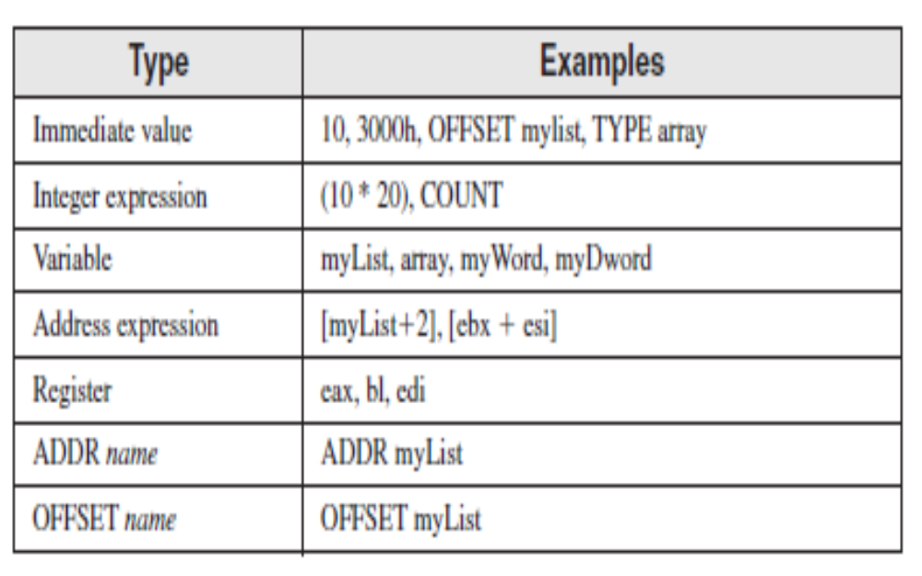
Invoke支持的参数类型
立即数
整数表达式
变量名
地址表达式
寄存器
ADDR 变量名
Offset 变量名

Slide 48
Invoke的一些说明
一条语句可以分成多行，每行以逗号结尾
可能会改写eax,edx的值: 如果向过程传递的参数小于32位，INVOKE伪指令可能会导致汇编器在参数压栈之前使用EAX或EDX对参数进行扩展。

Slide 49
8.4.2 ADDR操作符
用于取得变量的偏移
只能用在invoke指令中
实际可能转成offset，或者使用lea指令取得地址
  在invoke指令中,对于局部变量要取地址，只能使用addr,不能使用offset

Slide 50
8.4.3 proc
格式：
标号 proc [属性] [uses 寄存器列表],
参数1,
参数2,
参数n
每个参数的格式：
参数名:类型
类型可以为BYTE、WORD等，还可以为PTR BYTE等

Slide 51
使用参数的例子：
AddTwo PROC,
val1:DWORD,
val2:DWORD
mov eax, val1
add eax, val2
ret
AddTwo ENDP
AddTwo PROC
push ebp
mov ebp, esp
mov eax, dword ptr [ebp+8]
add eax, dword ptr [ebp+0Ch]
leave
ret 8
AddTwo ENDP

Slide 52
8.4.4 proto伪指令
声明过程原型
声明类似于C语言的声明。
要使用invoke时，就要声明原型
支持参数检查（检查参数的数量和简单的类型匹配）
MySub PROTO
…
.code
…
INVOKE MySub
…
; MySub过程定义

Slide 53
例子：(教材P253)
见程序 swap.asm

Slide 54
END

